Slide 1
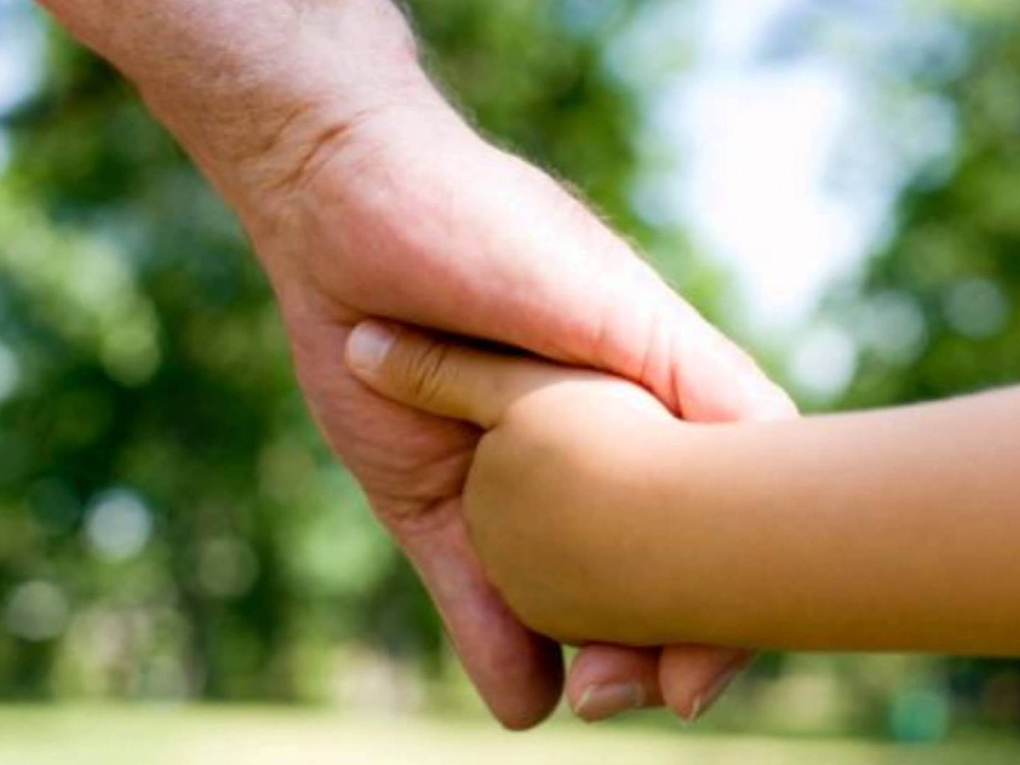

Slide 2


NIÑOS Y JÓVENES DE HOY
EL DESAFÍO DE ACOMPAÑAR

Slide 3
A MANERA DE INTRODUCCIÓN
En pleno siglo XVIII, siglo de las luces, cien años después de San José de Calasanz, Blas Pascal consideraba que el niño era esencialmente perverso y que solo a través del castigo podía ser enderezado y llevado a la virtud.
La visión optimista del niño tardó en aparecer realmente hasta el siglo XX. Aún en el siglo XIX prevalecía una visión del niño a la vez pícaro y sufriente. Basta con mirar los relatos de Dickens.
El siglo XXI ha entronizado un nuevo tipo de niño: el niño genial, el disruptivo, el creativo, el brillante, el que es esencialmente bueno, el que todo lo merece, el que parece ya saber lo que no ha aprendido aún.

Slide 4
A MANERA DE INTRODUCCIÓN
Calasanz fue un adelantado a su tiempo. Captó realidades que hoy nos pueden parecer evidentes, pero que eran intuiciones fuera de lo común en su época:
  La importancia de la infancia (los más tiernos años) para alcanzar la felicidad en la edad adulta.
  La inocencia infantil como más fácil de conservar que lograr cambiar al adulto.
  La capacidad de todos los niños, incluso de los más pobres, para ser geniales en el aprendizaje.
  La necesidad de guiar a cada niño según sus talentos que proceden del Espíritu Santo.
  Y la capacidad del niño para entender y vivir lo Divino.

Slide 5
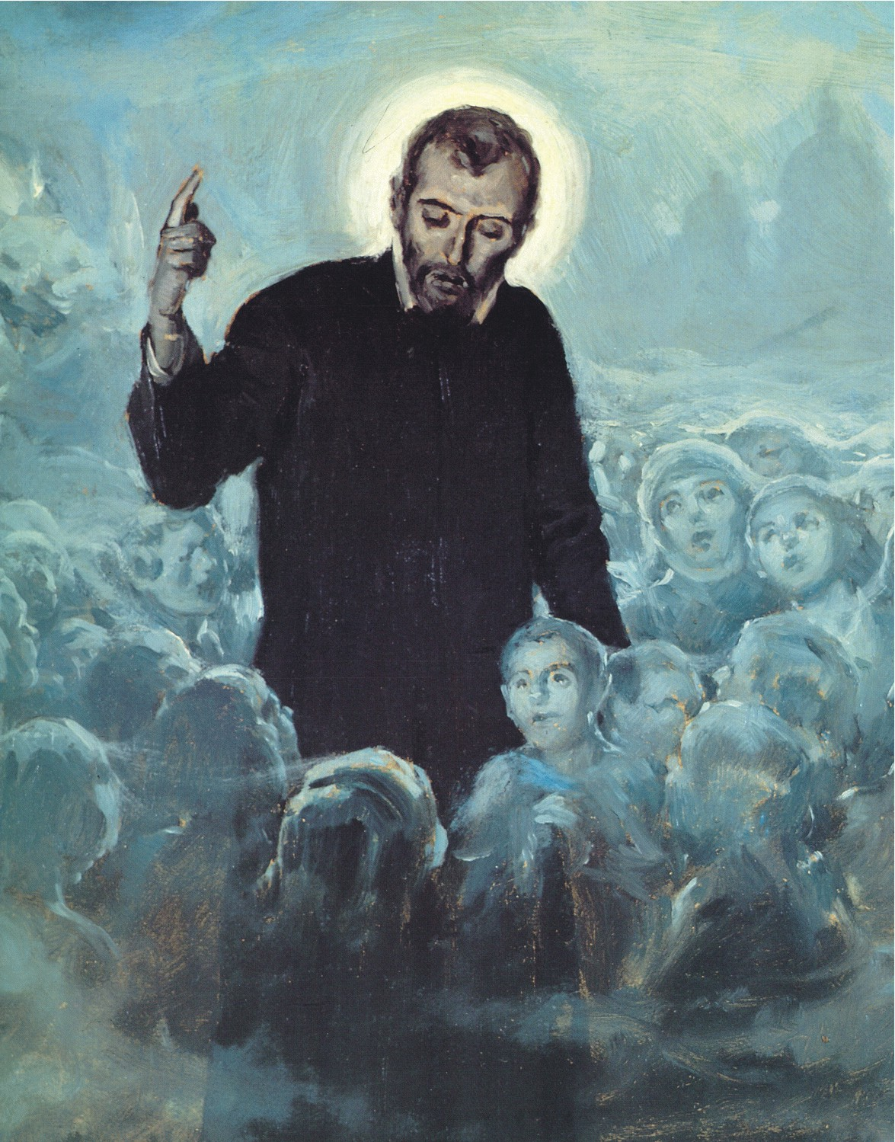
Pero no se trata de un niño ya hecho, sino de un niño que es necesario formar y acompañar, pues corre el peligro de extraviarse y de ser arrastrado por sus tendencias torcidas.

Slide 6
A MANERA DE INTRODUCCIÓN
En estos últimos tiempos (al menos dos décadas ya), han abundado los estudios que pretenden caracterizar a los jóvenes e incluso a los niños.
Un día a finales de los 80 o comienzos de los 90 del siglo pasado nos despertamos y nos dimos cuenta de que los jóvenes (e incluso los mismos niños) eran diferentes a lo que solíamos creer que eran.
Y entonces empezó el esfuerzo por describir esa nueva generación que surgía a las puertas del nuevo siglo y catalogarla de alguna manera.

Slide 7


Slide 8
A MANERA DE INTRODUCCIÓN
Y entonces, que si son así, que si tienen tales gustos, que si forman tribus urbanas, que si creen en algo o no creen en nada.
Pero se habla de ellos como si hubieran surgido por generación espontánea, por aquello del cambio de siglo o de milenio.
Cuando en verdad surgieron porque los ayudamos a surgir, tal vez sin que quisieran hacerlo.
De tales adultos y de tales pautas de crianza, salieron tales hijos.

Slide 9
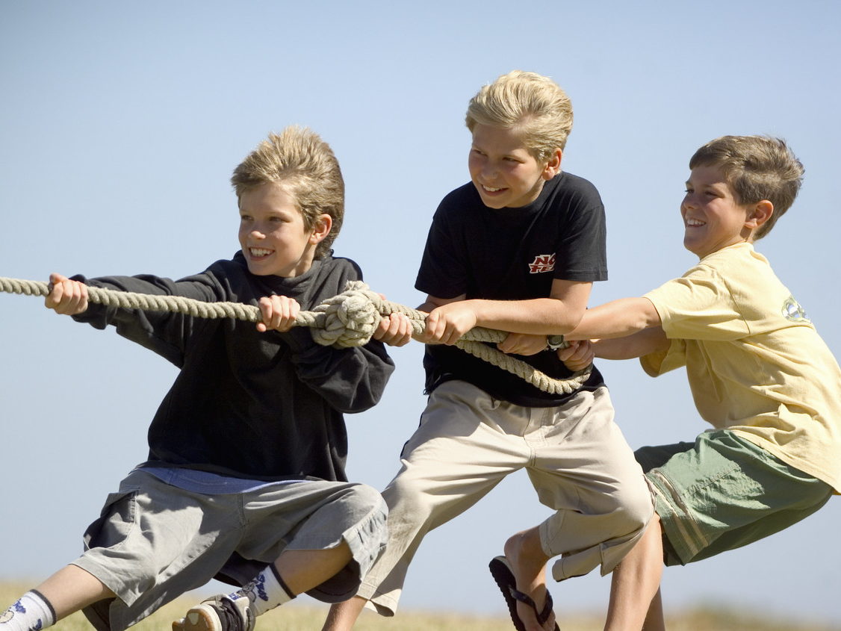

Slide 10
A MANERA DE INTRODUCCIÓN
Empoderados, geniales, creativos, innovadores, productores de contenidos digitales más que consumidores de los mismos, irreverentes, desafiantes, con grandes anhelos de libertad…
¿Realmente son así? ¿O se trata de una bella imagen bucólica que esconde la realidad del drama al cual los hemos sometido?
Pues bien, vale la pena cuestionarnos hacia dónde llevamos a nuestros niños y jóvenes. Al fin de cuentas ellos son nuestra opción de futuro. Para esto hay que ir más allá de las caracterizaciones que son más propaganda que realidad.
¡Ah!, y porque estos hijos de hoy, serán los adultos, padres y educadores del mañana.

Slide 11
lA DISCULPA PERFECTA: EL NUEVO TIPO DE NIÑOS Y JÓVENES
MILLENNIALS Y DIGITALES

Slide 12
EL NUEVO TIPO DE NIÑOS Y JÓVENES
“Niños índigo”, generaciones X, Y, Z; “Millennials”, “Centennials”, nativos digitales, generación NET: esfuerzos por caracterizar a un nuevo tipo de niños y jóvenes.
Tal vez sin proponérselo, estas caracterizaciones alcanzan serias consecuencias:
  Describen a un tipo de niño o de joven difícil de entender, de manejar, de guiar, casi incomprensible, complejo y empoderado. Esto justifica la ausencia de los adultos, la toma de distancia de su labor de crianza y la entrega de los niños y jóvenes a otras instancias formativas o su virtual abandono.
  Se confunde la “potencia” con el “acto” y los niños y jóvenes pasan a ser sin más “genios”, capaces de autogestión, excepcionales y hasta “ángeles”. Así surge una generación de adultos que en vez de corregir a los niños, les aplauden todas sus ocurrencias. La impertinencia pasa a ser genialidad.

Slide 13
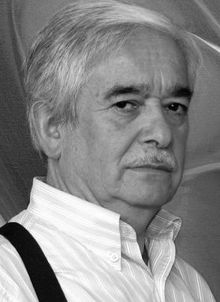
GUILLERMO CARVAJAL
DESCIFRANDO LA GENERACIÓN NET – EL ESPECTADOR 22-08-2012
ESCRIBE EL LIBRO “PRIORIDAD: PERVERTIR A LOS NIÑOS”
“Jean Paul, de ocho años, entra entusiasmado al consultorio. No ve la hora de mostrarle a su psiquiatra el nuevo video de internet (…) que se trata del cuento de Ricitos de Oro, totalmente modificado. Los diálogos están llenos de palabras y expresiones soeces y en una de las escenas un castor abusa sexualmente de la pequeña niña. Karla, de once años, fue expulsada del colegio y sus padres no saben qué hacer. Con picardía mira al psiquiatra y le dice que no entiende por qué tanto alboroto, si lo único que hizo fue revender unas pastillas de éxtasis entre sus compañeras. Alicia, de doce años no sabe cómo resolver el problema que la aqueja. Su novio se peleó con su novia y está en el dilema de a cuál de los dos elegir, si a él o a ella. Brenda, de 13 años, abre la puerta del mismo consultorio con una sonrisa. Está feliz porque el día anterior le dio derechos sexuales especiales a un amigo cercano. No son novios y no tienen ningún compromiso salvo el mutuo acuerdo de satisfacer los deseos del otro.”

Slide 14
UN PROYECTO DE LOS ADULTOS
EMPODERARLOS DE SUS PROPIAS VIDAS

Slide 15
EMPODERARLOS DE SUS PROPIAS VIDAS
La apariencia externa es que los niños y jóvenes de hoy han asumido una lucha reivindicativa por alcanzar su derecho a gestionar sus vidas, su “libre desarrollo”.
Evidentemente les gusta que se les permita hacer lo que quieran, sobre todo a los adolescentes; pero no es un proyecto de los niños y jóvenes, sino un plan de los adultos.
La ideología es de los adultos, los argumentos son de los adultos, la transposición de la imagen de la “lucha de clases” a una pretendida contradicción entre niños y padres y niños y educadores, es discurso de los adultos. La confusión acerca del género o la sexualidad, es un problema de adultos que cargan sufrimientos al respecto y los proyectan en los niños.
Esa especie de “hora del desquite”, de permitirles lo que a nosotros no nos permitieron, de quitarles las prohibiciones que tuvimos, de librarlos de la autoridad que soportamos, de darles lo que nosotros no pudimos tener, de ofrecerles lo que nuestros padres no nos ofrecieron, es un plan de los adultos.
Se les ha querido dar los padres (y educadores) que se habrían querido tener, sin preguntar si eso es lo que realmente necesitan.

Slide 16
FERNANDO SAVATER
“EL VALOR DE EDUCAR”
“Los niños crecen en todas las latitudes como la hiedra contra la pared, ayudándose de adultos que les ofrecen juntamente apoyo y resistencia. Si carecen de esta tutela no siempre complaciente pueden deformarse hasta lo monstruoso. La autoridad debe ejercerse sobre ellos de modo continuo, primero en la familia y luego en la escuela. (...) Los niños no pueden rechazar la autoridad de los educadores como si se encontrasen oprimidos por una mayoría compuesta de adultos, aunque los métodos modernos de educación han intentado efectivamente poner en práctica el absurdo que consiste en tratar a los niños como una minoría oprimida que tiene necesidad de liberarse. Cuando la autoridad ha sido abolida por los adultos eso sólo puede significar una cosa: que los adultos se rehúsan a asumir la responsabilidad del mundo en el que han puesto a los niños”.

Slide 17
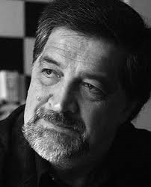
MIGUEL DE ZUBIRÍA SAMPER
ENTREVISTA EN REVISTA “CAMBIO”: 17-08-2007
AL PRESENTAR SU LIBRO:
¿CÓMO PREVENIR LA SOLEDAD, LA DEPRESIÓN Y EL SUICIDIO
EN NIÑOS Y JÓVENES?
“Hoy los papás se consideran buenos en la medida en que les hacen la vida fácil a sus hijos. No se dan cuenta de que están educando a una persona para vivir en un mundo que no existe. (…) Un niño que hace sólo lo que quiere, se convierte en un inadaptado, la vida se le convierte en una carga y puede llevarlo a la idea de que no vale la pena vivir. Nunca en la historia de la humanidad los papás se habían esforzado tanto por amar a los hijos. Antes del jipismo, el papel de los papás era formarlos; la crianza estaba basada en obligaciones y deberes. Es una hipótesis peligrosa pero creo que la crianza basada solo en el amor y el cariño es el origen de esta tragedia.”.

Slide 18

La realidad DE FONDO: UN nuevo tipo de adultos
FRÁGILES Y DESORIENTADOS

Slide 19
UN NUEVO TIPO DE ADULTOS
Más que un nuevo tipo de niños y jóvenes, lo que ha irrumpido es un nuevo tipo de adultos. Estos adultos cambiaron su forma de relacionarse con los niños y esto, más todas las circunstancias de un nuevo entorno lleno de estímulos, generó la transformación de nuestros niños y jóvenes.
Adultos inseguros, sin demasiadas certezas ni de lo relativo a sus propias vidas ni de lo que corresponde a su labor como formadores u orientadores.
Adultos frágiles afectiva y emocionalmente, inmaduros y con dificultad para aceptar su adultez.
Adultos con una ética gelatinosa, líquida, con dificultad para asumir la abnegación, la adversidad, los reveses y el sufrimiento.
Adultos con poca espiritualidad, poca esperanza y poca fe.
Adultos con crisis de identidad o de sentido existencial.
Adultos con traumas y dolores de su pasado, deseando exorcizar ese pasado en sus niños y jóvenes.
Adultos que centran su éxito en sus logros, en sus relaciones sociales, en sus posesiones materiales, en sus oportunidades de placeres y lujos y transfieren esa perspectiva de la vida a los niños y jóvenes.

Slide 20
UN NUEVO TIPO DE ROL PATERNAL - MATERNAL
Este cambio de los adultos en cuanto adultos, ha llevado a una transformación dramática en la manera de concebir el papel del padre, de la madre, del cuidador en cuanto labor de crianza.
De hecho, desaparece el énfasis en la crianza (“criar al niño o a la niña para que sea una persona de bien”) y se pone una nuevo énfasis en:
  Proveer bienes, servicios y oportunidades
  Hacer las veces de facilitadores quitando retos, evitando obstáculos, abaratando las metas, minimizando las frustraciones
  Convertirse en defensores de oficio de los niños asumiendo que los demás, especialmente la Escuela, es menos un socio y más un enemigo que hay que vencer.

Slide 21
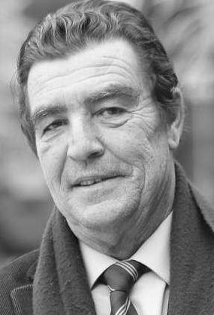
EMILIO CALATAYUD
ENTREVISTA A UN JUEZ DE MENORES – EL MUNDO, 22-08-2016
“Es mucho más difícil ser padres hoy porque no tenemos autoridad. Nos la quitó el gobierno de Zapatero: el derecho de corregir de forma razonada a nuestros hijos se suprimió en 2007. Cuando yo tenía cuatro años y eran las dos de la tarde, mis padres decían: "Niño, cómete la sopa". Y el niño, que soy yo: "No me la como". Pescozón y te comías la sopa. Si no te comías la sopa, te la tomabas de merienda. Y si no, te la cenabas. Así que a las diez de la noche la sopa estaba tomada... Ahora llega el padre posconstitucional con el hijo de cuatro años que dice que no se quiere tomar la sopa, y le dice: "Nene, creo que te debes comer la sopa, porque si no entramos en un periodo de anorexia perjudicial para tu salud. No obstante tú decides". Total, que ni se come, ni se merienda, ni se cena la sopa. Al final tiramos la sopa y le hacemos al niño una hamburguesa con papas fritas.”.

Slide 22
PARA COMENZAR - EL TIEMPO 01/07/2016
“Yo era sobreprotectora, lo llevaba, lo recogía, yo lo dominaba todo, o creía que lo hacía. Casi pierde quinto de primaria y yo hice que el rector lo pasara así fuera con matrícula condicional; en noveno hice lo mismo. Yo le construía la vida, no lo dejaba enfrentar sus errores”.
Relato de una madre que vio a su hijo transformado por la droga

Slide 23
PARA COMENZAR - EL TIEMPO 01/07/2016
“Me llamó el rector para decirme que le habían encontrado marihuana. Yo lo defendí, le creí todo lo que me dijo, que la droga no era de él, que era de un amigo, yo terminaba diciendo ‘pobrecito, lo van a echar’. Y como trabajaba en un ente de control, me armaba de toda la ley para no dejar que le pasara nada. Ahora entiendo cuán atados de manos están los colegios para poner orden, pero en ese momento yo actuaba como mamá loca”.
Relato de una madre que vio a su hijo transformado por la droga

Slide 24

LOS NIÑOS Y JÓVENES DE HOY
EL RESULTADO

Slide 25
LOS NIÑOS Y JÓVENES DE HOY 1
Hijos de la soledad y del abandono, de un nuevo tipo de abandono: huérfanos de padres vivos.
Con serios problemas de autoestima y de autoaceptación en lo físico y corporal, en lo social, en lo emocional y temperamental.
Poco utópicos, con grandes dificultades para verse como protagonistas de un bello Proyecto de Vida y, al carecer de éste, con tendencia a descuidar su presente por no tener claro que deben preservarse para un gran futuro.
Frágiles y muy vulnerables ante las dificultades, los fracasos, las adversidades, las decepciones, especialmente las de sí mismos.
Con limitadas capacidades para el manejo de las emociones (ira, efusividad, tristeza, aburrimiento).

Slide 26
LOS NIÑOS Y JÓVENES DE HOY 2
Con serias limitaciones para manejar su socialización y las relaciones interpersonales (incluso familiares), prefiriendo en ocasiones los encuentros virtuales a los reales.
Con tendencia al individualismo, a pensar primero en sí mismos, en sus gustos y necesidades, antes que en los otros. En este sentido, con dificultades para sentir que pertenecen a algo: familia, institución, religión, nación.
Muy desconcertados en lo ético, buscando más bien sentirse a gusto que hacer lo correcto.
Acostumbrados a llenar los vacíos y anhelos con bienestar y posesiones materiales o experiencias emocionantes.
Rodeados de un ambiente muy erotizado y, por ende, erotizados ellos también y con confusiones en su rol de género.

Slide 27
LOS NIÑOS Y JÓVENES DE HOY 3
Con el convencimiento de que la libertad es el más alto valor y consiste en hacer lo que se quiere y porque se quiere.
Con una visión “light” de la vida, del conocimiento, del arte, de la espiritualidad. En este sentido “¡qué fuerte!” no es una expresión positiva, sino negativa.
Con la tendencia a creer que la vida vale la pena y se justifica, si es divertida, entretenida y feliz (entendida la felicidad en términos de disfrute y goce, de abundancia y posesión de lo deseado).
Y justo por lo anterior, con serios problemas de depresión y pérdida del sentido existencial si la vida no se acomoda a esa expectativa de lo divertido y fácilmente gozoso.

Slide 28
GUILLERMO CARVAJAL
DESCIFRANDO LA GENERACIÓN NET – EL ESPECTADOR 22-08-2012
ESCRIBE EL LIBRO “PRIORIDAD: PERVERTIR A LOS NIÑOS”
“Estamos ante un nuevo ser humano que se caracteriza por su bajo nivel de frustración y por estar propenso a autodestruirse. Es egoísta, abandonó cualquier forma de espiritualidad y su manera de relacionarse con otros es diferente. No busca el compromiso, sino la satisfacción inmediata de los deseos, la sexualidad cruda y desafectada y por eso los noviazgos, por ejemplo, están siendo reemplazados por relaciones espontáneas basadas en el sexo. A esto se suma un marcado rechazo a la escuela, un constante aburrimiento e infelicidad. (…) La llamada generación net es brillante, pero terriblemente vulnerable e influenciable. ”

Slide 29
GUILLERMO CARVAJAL
DESCIFRANDO LA GENERACIÓN NET – EL ESPECTADOR 22-08-2012
ESCRIBE EL LIBRO “PRIORIDAD: PERVERTIR A LOS NIÑOS”
“La explicación a lo que está sucediendo es compleja, pero principalmente se basa en el consumismo desmedido, en la sobreestimulación que están recibiendo constantemente de la publicidad, la internet y la televisión, en la ansiedad que experimentan de tener que comprar cosas y poseer el último dispositivo, celular o atuendo, de estar conectados todo el tiempo sin ningún límite.”

Slide 30
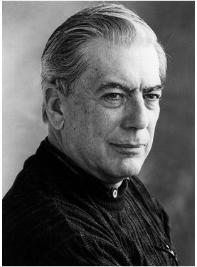
MARIO VARGAS LLOSA
“La sociedad del espectáculo”
“El bienestar, la libertad de costumbres y el espacio creciente ocupado por el ocio en el mundo desarrollado constituyó un estímulo notable para que proliferaran como nunca antes las industrias del entretenimiento, promovidas por la publicidad, madre y maestra mágica de nuestro tiempo. De este modo, sistemático y a la vez insensible, divertirse, no aburrirse, evitar lo que perturba, preocupa y angustia, pasó a ser, para sectores sociales cada vez más amplios, de la cúspide a la base de la pirámide social, un mandato generacional, eso que Ortega y Gasset llamaba “el espíritu de nuestro tiempo”,el dios sabroso, regalón y frívolo al que todos, sabiéndolo o no, rendimos pleitesía desde hace por lo menos medio siglo,y cada día más”.

Slide 31
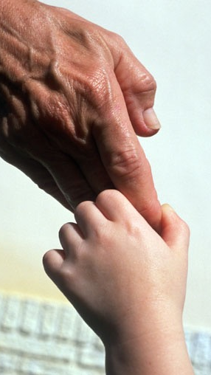
PARA SER AUTÉNTICOS FORMADORES
EL DESAFÍO DE
ACOMPAÑAR

Slide 32

RECUPERAR NUESTRA MISIÓN: SOMOS FORMADORES Y GUÍAS
PRIMERO
Los padres, los cuidadores y los educadores no somos la comparsa de los niños y jóvenes, ni sus proveedores de bienes y servicios sino sus formadores, con la grave misión de criarlos y enseñarles el arte de vivir. Renunciar a esa misión es fallarles y dejarlos abandonados a su suerte.
No es que no busquemos que nuestros niños y jóvenes no sean felices, sino que nos demos cuenta de que esa felicidad depende de que aprendan la gran lección de saber vivir sus vidas.

Slide 33
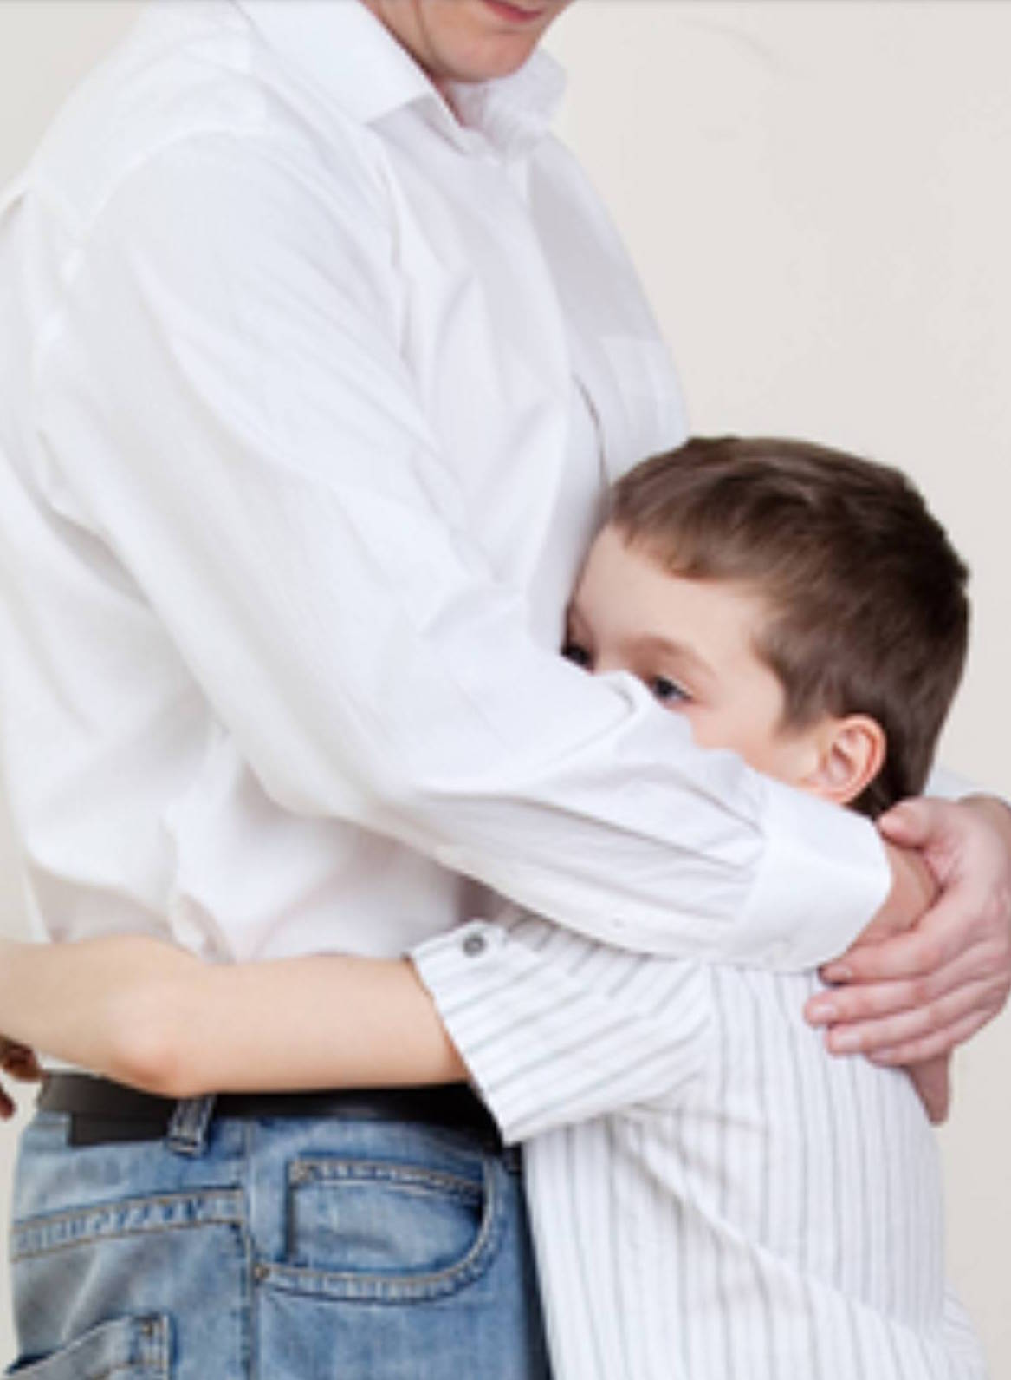
ESTAR SIGNIFICATIVAMENTE A SU LADO
SEGUNDO
Para ser realmente formadores hay que comenzar por ESTAR AHÍ. Si no se está presente en la vida de los niños y jóvenes se está ausente. Los bienes, los aparatos, las diversiones no acompañan y no reemplazan la presencia.
Pero hay que estar significativamente, es decir, implicándose: estar ahí para mirar, para vigilar, para corregir, para advertir, para enseñar, para dar criterios, para señalar lo correcto y diferenciarlo de lo incorrecto, para dar soporte, apoyo y afecto irrestricto.

Slide 34

LA PRIMERA LECCIÓN: EL DEBER DE VIVIR LA VIDA
TERCERO
El valor de la vida es intrínseco. La vida vale por sí misma, no por su éxito ni por ser agradable ni divertida ni entretenida ni venturosa.
Una cosa es hacer de la felicidad una búsqueda y otra muy diferente es convertir nuestro concepto de felicidad en lo que justifica o no vivir la vida.
Obviamente es un derecho, el primero y más elemental; pero vivir es también el primero y más básico deber. Tenemos la obligación de vivir la vida y de vivirla bien.

Slide 35
TENER UN CONCEPTO AUTÉNTICO DE LIBERTAD
CUARTO
“Hacer lo que quiero, porque quiero, cuando quiero y como quiero” no es Libertad.
La Libertad es un ejercicio RESPONSABLE (es decir, que hay que responder por uno mismo, por los otros y por el mundo) y CONSCIENTE (esto es, a partir de la conciencia profunda y no de los simples caprichos o impulsos) de la voluntad, dirigida según un sentido moral del BIEN.

Slide 36
TENER UN CONCEPTO AUTÉNTICO DE lo que es desarrollo
QUINTO
Elegir por capricho, impulso o simple pasión sin un horizonte de mejora ni de crecimiento no es DESARROLLO.
El Desarrollo es por definición el paso de una situación peor a una mejor. No es desarrollo caer en un vicio, sino salir de él; no es desarrollo afearse, sino embellecerse. El desarrollo busca más dignidad, más nobleza, más altura, más verdad y más belleza.

Slide 37
Trabajar en la formación de la conciencia moral
SEXTO
Es posible ACTUAR por diversas motivaciones: por presión de grupo, por temor al castigo, por admiración a la ley, por sentido trascendente.
Lo que llamamos la “mayoría de edad” en el comportamiento es actuar en conciencia, es decir, por profunda convicción moral.
No porque me ven ni porque me podrían sancionar ni premiar, sino porque sé que es lo correcto.

Slide 38
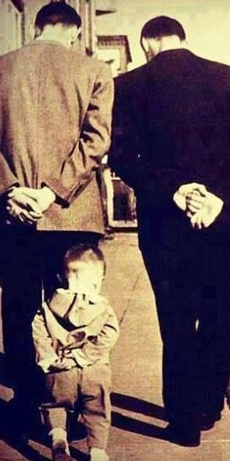
LAS PALABRAS INSPIRAN; PERO EL EJEMPLO ARRASTRA
SÉPTIMO
Es necesario que inspiremos a nuestros niños y jóvenes con palabras. Es obligación nuestra como acompañantes y guías ser motivo de inspiración. Hablar sobre el Bien, sobre la Belleza, la Verdad, la Justicia, la Dignidad Humana.
Sin embargo, si las palabras no van acompañadas por el ejemplo de nuestras vidas y por nuestra coherencia como personas, poco lograremos. Nuestros niños y jóvenes nos VEN más de lo que nos OYEN.

Slide 39
ENSEÑAR EL VALOR DE LA NORMA Y SU FUNCIÓN PEDAGÓGICA
OCTAVO
El desprecio a la norma no es universal ni en el tiempo ni en el espacio. La civilización comienza cuando aprendemos a vivir juntos sin destruirnos gracias a las primeras normas. Las sociedades más exitosas son las más respetuosas a las normas.
La norma no limita la libertad y no nos quita posibilidades. La norma salvaguarda el Bien Común y funda la convivencia sobre el Respeto.

Slide 40
PONER LÍMITES, MOSTRAR SU NECESIDAD Y CUMPLIRLOS
NOVENO
Los niños y adolescentes son grandes exploradores de límites: ¿qué pasa si paso de esta línea, si pruebo esto, si experimento aquello? Pero los límites tienen una función de salvaguarda y protección, incluso de sí mismo.
Dejar a los niños y jóvenes sin límites es dejarlos a la deriva. Los límites les enseñan respeto por sí mismos, por los demás y por las cosas y el mundo. No todo se vale.

Slide 41
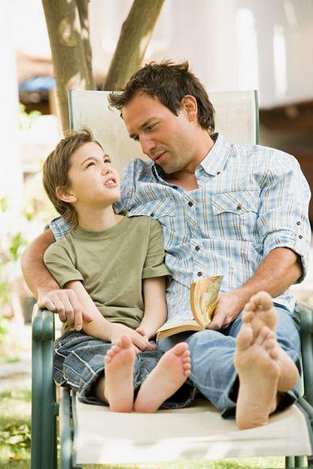
TENER Un ADECUADO EQUILIBRIO ENTRE CONFIANZA Y VIGILANCIA
DÉCIMO
En la formación de su carácter y personalidad, los niños y jóvenes requieren que confiemos en ellos. Una actitud de constante desconfianza los hace sentir inseguros de sí mismos y de su valía personal.
Pero el exceso de confianza les hace sentir abandonados, como si la vida dependiera por completo de ellos. Por eso, necesitan vigilancia, supervisión y una no excesiva credulidad.

Slide 42
LA GRAN ENSEÑANZA: LA VIDA NO ES FÁCIL
UNDÉCIMO
Quien no está preparado para afrontar la adversidad y el sufrimiento, no está preparado para vivir.
La vida no es fácil y no es necesariamente divertida. El valor de la vida no proviene de lo agradable que sea, sino de la vida misma. Vivir es un deber y no un disfrute.
Es necesario aprender a gozar haciendo lo correcto, aunque cueste hacerlo.

Slide 43
PROVEER UN HORIZONTE: INSPIRAR UTOPÍAS
DUODÉCIMO
Si bien no todos los sueños se hacen realidad y es necesario aprender que no todo lo que anhelamos se cumplirá, es necesario desear algo grande. Una alta y bella meta provee horizonte existencial, da orientación y propósito a la vida y eso concede mayor resistencia ante las dificultades.
La UTOPÍA no es un imposible. U-topos significa “sin lugar”, es algo que todavía no hay, pero puede haber.
La clave de una bella utopía es que ésta sea alta, noble, generosa, solidaria, humanitaria, altruista.

Slide 44
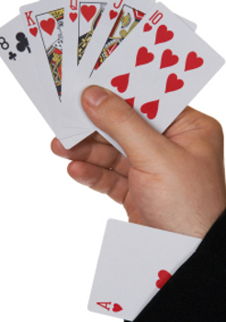
NO ACEPTAR NI TRAMPAS NI EXCUSAS
DÉCIMOTERCERO
La trampa es el arma del delincuente, del que engaña, del que hace fraude, del inescrupuloso.
La excusa es el arma de los mediocres, de quienes justifican con disculpas sus errores y omisiones.
Si aplaudimos las primeras trampas y excusas para evitar problemas, luego serán grandes trampas y enormes disculpas para todo.

Slide 45
CULTIVAR LA ESPIRITUALIDAD Y EL SENTIDO TRASCENDENTE
DÉCIMOCUARTO
El sentido de Dios no es solo algo religioso o piadoso. El sentido de Dios es también el sentido de lo sagrada que es la vida humana y de la dignidad de toda la Creación. El sentido de Dios es, además, un ejemplo de vida noble y digna y es, ante todo, un proyecto existencial en el sentido de que nuestra vida es para algo grande y para aspirar a lo eterno.
Hacer el Bien y vivir en la Verdad es más posible si no estamos solos, si Dios nos inspira y fortalece. Y con Dios, hasta el dolor más grande es posible sobrellevarlo.

Slide 46
TODO ESTO CON UN ENTRAÑABLE AMOR Y UNA NECESARIA FIRMEZA
DÉCIMOQUINTO
Obviamente nuestros niños y jóvenes requieren amor, ternura, afecto, palabras dulces, miradas y palabras llenas de aceptación.
Lo anterior no supone exigir menos, ni orientar menos, ni corregir menos.
De hecho, les desconcierta (aunque les guste) que les dejemos hacer lo que quieran. El amor se expresa en la ternura, pero se prueba en la firmeza de los principios y valores.

Slide 47
ALGUNAS ORIENTACIONES PRÁCTICAS
Y DÉCIMOsexto
Para Coordinadores y Directores de Curso: esforzarse por conocer por el nombre a los estudiantes, saludarlos con afecto en la mañana y despedirlos igualmente al terminar la jornada. Que se sientan VISTOS y RECONOCIDOS.
Aprovechar las reflexiones diarias para exhortarlos con palabras motivadoras, para amonestarlos con caridad, para orar por sus necesidades (y para ello conocer tales necesidades), para dar gracias por los dones recibidos y para bendecirlos.
Evitar por completo la burla, la ironía y el sarcasmo. Muchos de ellos no tienen la autoestima que les permita reírse de sí mismos y hacer bromas con sus limitaciones o errores.
Exceptuando los apócopes cariñosos de los nombres, jamás referirse a los estudiantes por apodos o designaciones de poco aprecio.

Slide 48
Y DÉCIMOsexto
Aunque es muy humano y comprensible sentir mayor simpatía por unos que por otros, no debe haber preferencias ni actitudes de molestia o antipatía. Sin darnos cuenta, generamos leyendas que (debido al carácter maleable de los chicos) terminan formando imágenes que ellos asumen. Eso de que 11ºA es lindo y 11ºB es “¡qué pereza!” no hace bien.
En este sentido, ni siquiera entre nosotros mismos ni en las reuniones que tenemos, nos referimos de manera displicente acerca de los estudiantes ni de forma molesta manifestamos nuestro disgusto por ellos, por sus actitudes, o por su apariencia física.
Ojo: Debido a su fragilidad y baja autoestima necesitan reflejos positivos, palabras de ánimo, gestos que les demuestren que son importantes para nosotros, signos de afecto sincero (no de cariño afectivo-sentimental, sino de amor de educador que quiere su crecimiento como persona).
Cuando soliciten ser escuchados debemos hacerlo. Si no se puede en ese mismo momento, se debe reservar otro, pero no podemos desoírlos sin más ni atenderlos de prisa sin mirarlos y sin hacerlos sentir escuchados. Y la clave de la escucha es escuchar mucho.

Slide 49
Y DÉCIMOsexto
Algo más sobre la escucha: no solo hay que escuchar lo que el niño o joven dice, sino lo que no dice, lo que se percibe en sus gestos, en sus manos, en su forma de vestir, en sus ojos. Así mismo, hay que procurar tener información completa y esto supone asertividad en las preguntas. Las preguntas deben ser precisas, no motivadas por la curiosidad, sin exigir detalles morbosos y siempre dando la oportunidad de no responder lo que no se sientan cómodos en responder. Por último, es conveniente verificar que se entendió lo que se entendió.
Hay que procurar ser exigentes y al mismo tiempo justos y caritativos. No se trata de crear un entorno “buenista” que no corrige, no llama la atención, no pone metas, no confronta con la frustración.
Siempre en el horizonte del acompañamiento debe estar la realidad personal del niño y del joven como fundamento y la perspectiva de un Proyecto de Vida. En el fondo, le ayudamos a vivir la vida que vive, para que viva la vida que ha de vivir.

Slide 50
PARA TERMINAR - 1
“Se debe advertir, respecto a las escuelas, que ése es nuestro ministerio y por eso se debe atender con toda diligencia. Cuando los alumnos son bien tratados y bien atendidos, vienen contentos. De toda negligencia se dará cuenta a dios. Estén, pues, todos vigilantes y haga cada uno cuanto pueda”
San José de Calasanz

Slide 51
PARA TERMINAR - 2
“Por ser la escuela nuestro principal ministerio, se debe procurar que se ejercite con diligencia en las materias literarias para atraer a los alumnos. Pero nuestro fin principal ha de ser enseñar el temor de dios, que todo maestro está obligado a cumplir, bajo pena de que su trabajo quede sin premio para la vida eterna.”
San José de Calasanz

Slide 52
PARA TERMINAR - 3
“procuren los maestros, cuando la ocasión se presente, inducir benignamente a los alumnos a la práctica del amor y de las virtudes. Y no hagan diferencias entre unos y otros, sino que a todos muestren amor de padre y enseñen con tal afecto, que ellos sepan que desean su aprovechamiento.”
San José de Calasanz

Slide 53
PARA TERMINAR - 4
“En la enseñanza de la gramática como de cualquier otra ciencia importa mucho, para utilidad de los alumnos, que los maestros usen un método fácil, útil y, en lo posible, breve. Y es necesario seleccionar el más perfecto, de los hombres más expertos y peritos en su materia.”
San José de Calasanz

Slide 54
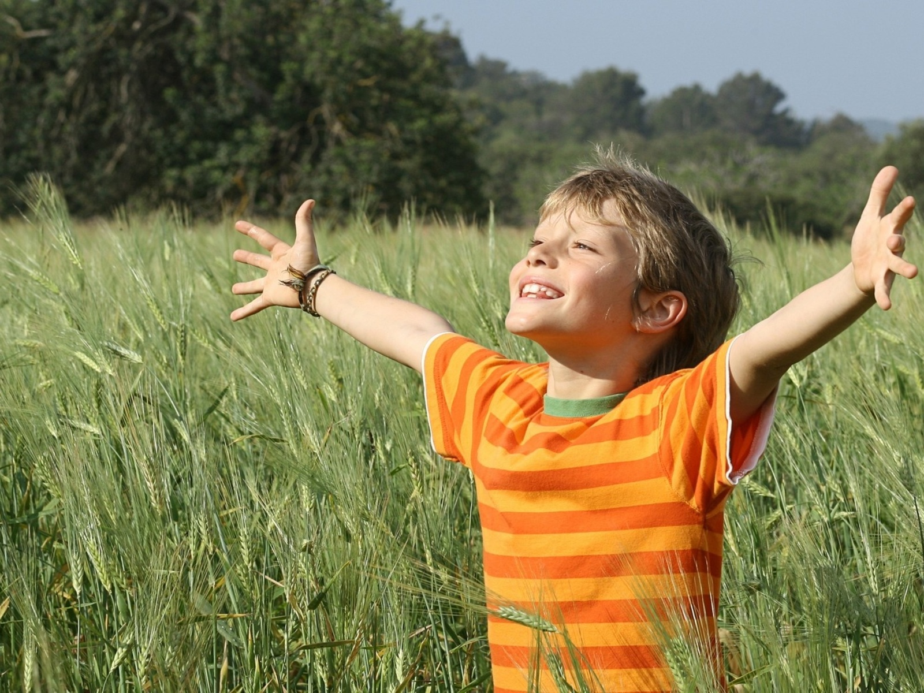

Slide 55

PARA GLORIA DE DIOS Y UTILIDAD DEL PRÓJIMO

